Slide 1
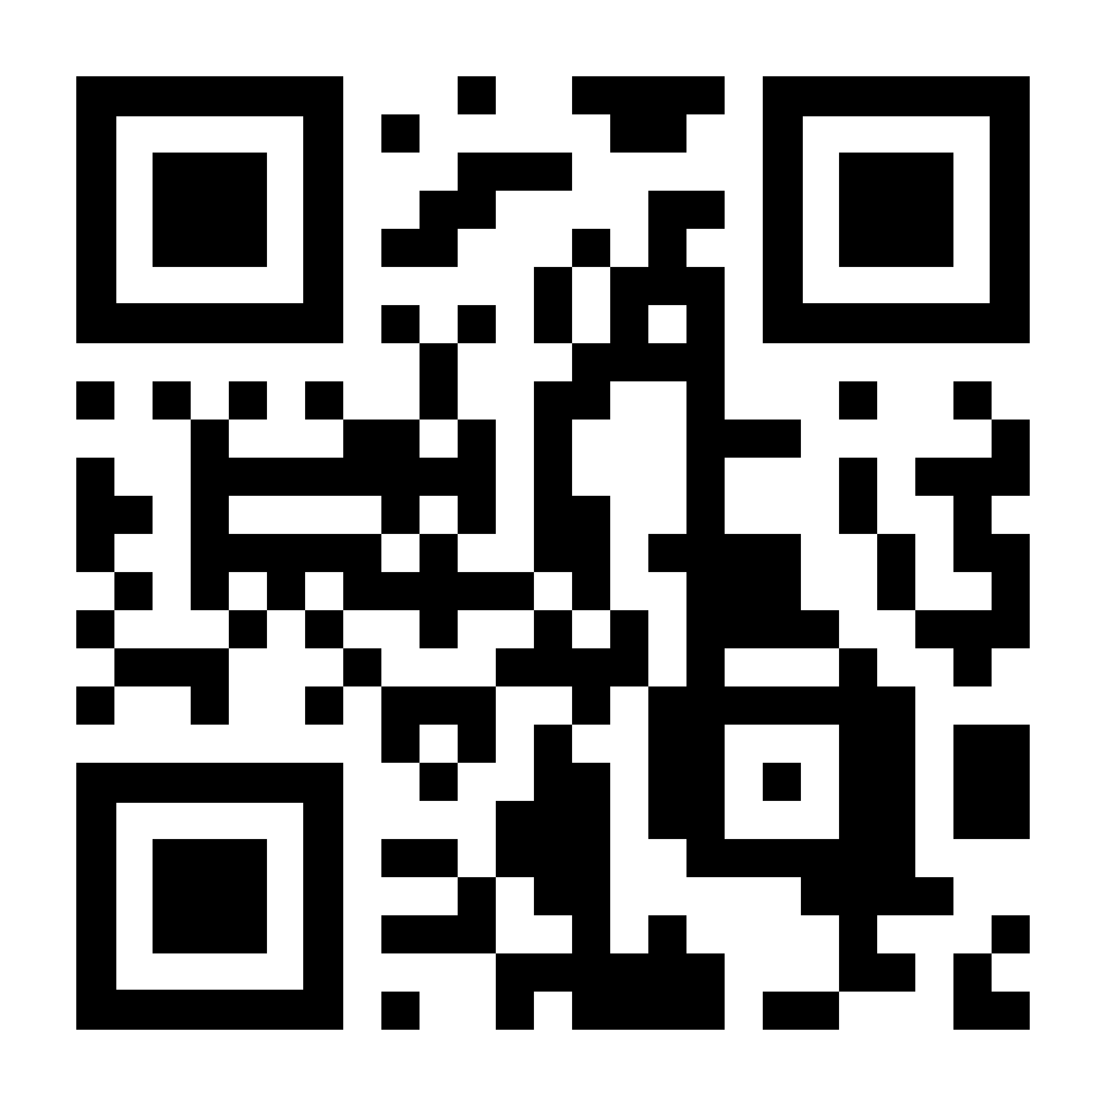
LIETUVOS NUOTOLINIO IR E.MOKYMOSI ASOCIACIJA LieDM
info@liedm.net

Slide 2
ASOCIACIJOS TIKSLAS Plėtoti technologijomis grindžiamą, nuotolinį ir e. mokymąsi.
Lietuvos nuotolinio ir e. mokymosi (LieDM) asociacija – tai savanoriška Lietuvos mokslo ir studijų bei švietimo institucijas, vykdančias technologijomis grindžiamas (nuotolines) studijas ir (e.) mokymą(si), fizinius bei juridinius asmenis vienijanti organizacija, įkurta šių asmenų susitarimu.
Veikia jau 13 metų.

Slide 3
VEIKLOS PRIORITETAI
Skaitmeninių kompetencijų stiprinimas/ tobulinimas – Mokymai
Kokybės užtikrinimas
Naujienų sklaida
Bendradarbiavimas
Įrankių funkcionalumas, dalijimasis patirtimi
Streso mažinimas
Valstybinio lygmens sprendimai
Tarptautiškumas

Slide 4
Bendradarbiavimas
Veikti Lietuvos Europos ir pasaulio erdvėje (European Digital Hub)
EDEN Digital Learning Europe, tinkle
EODLW (Europos atvirojo ir skaitmeninio mokymosi savaitė);
LieDM nuotoliniuose renginiuose 2023 m.
dalyvavo virš 800 dalyvių.

Slide 5
Keletas 2023 metų temų
Besimokančiojo tapatybės nustatymas. Duomenų apsauga, etika internete.
Skaitmeninių ženklelių saugyklos galimybės.
Kaip technologiniais įrankiais atskleisti dezinformacijos ir propagandos poveikį. Medijų raštingumas.
MIRO skaitmeninė lenta. Privalumai bei gudrybės
Skaitmeninės transformacijos meistriškumo mokykla: Ar hibridinis mokymas tikrai neišvengiamas ir kaip jį galėtume prisijaukinti?
Kasmetinė nuotolinio mokymosi savaitė - Skaitmeninio švietimo iššūkiai ir galimybės.

Slide 6
LIEDM ASOCIACIJOS NARIAI (2023 m.)
Šiuo metu LieDM asociacijos narių sąrašą sudaro 37 institucijos (aukštosios mokyklos, profesinio mokymo centrai, bendrojo lavinimo mokyklos, suaugusiųjų švietimo centrai) ir individualūs nariai.
KVIEČIAME JUNGTIS NAUJUS NARIUS!

Slide 7
KAIP TAPTI NARIU
Susisiekite su mumis administracija@liedm.net.
Daugiau informacijos https://liedm.net/

Slide 8
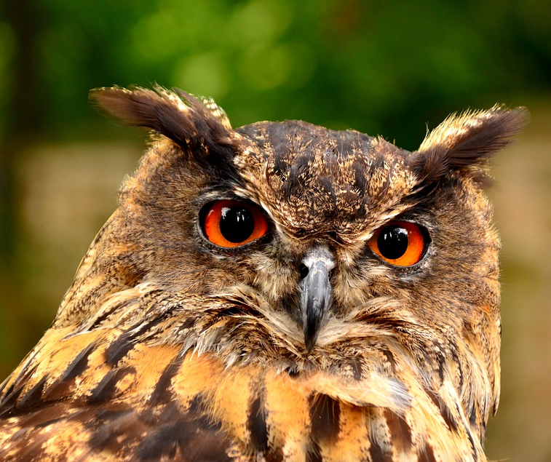
Generatyvinis dirbtinis intelektas
Kaip keičiasi ir keisis švietimas?
Kokia DI pridėtinė vertė?
Kokius iššūkius jis kuria?

